Slide 1





3.2 边缘分布
3.2.1 边缘分布函数

Slide 2
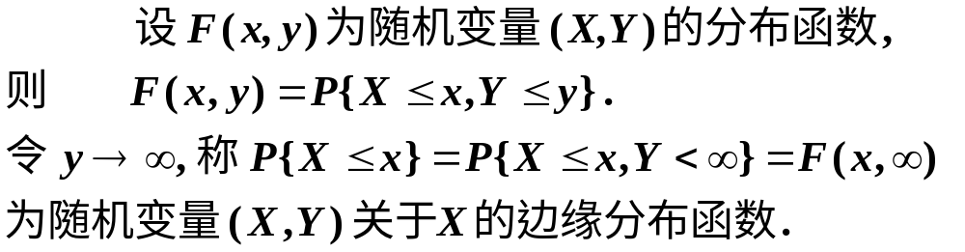



为随机变量 ( X,Y )关于Y 的边缘分布函数.

Slide 3
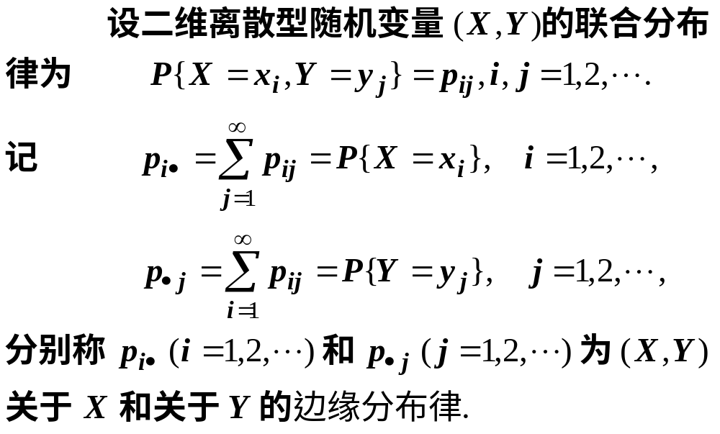

3.2.2 离散型随机变量的边缘分布律

Slide 4

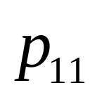
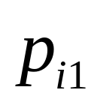


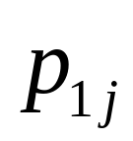
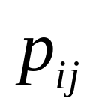




X
x₁ x_{i}
p_{• j}
Y
y₁
p_{•1}
y_{j}
p_{• j}
p_{i•}
p_{1•}
p_{i•}
1

Slide 5
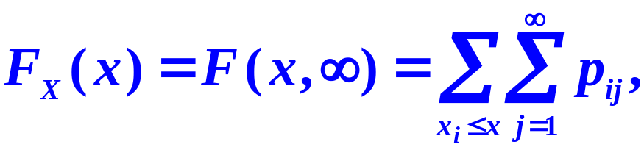
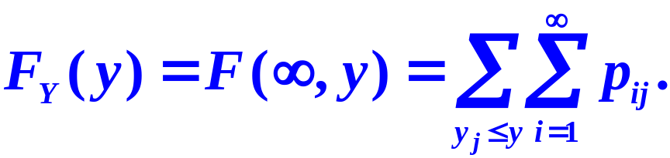
因此得离散型随机变量关于X 和Y 的边缘分布函数分别为

Slide 6







例1 已知(X, Y)分布律求其边缘分布律.

Slide 7


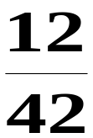



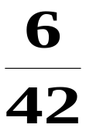


解
注意
联合分布
边缘分布

Slide 8
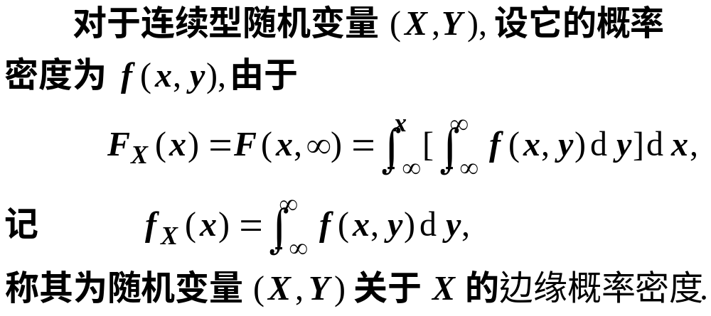

3.2.3 连续型随机变量的边缘分布

Slide 9
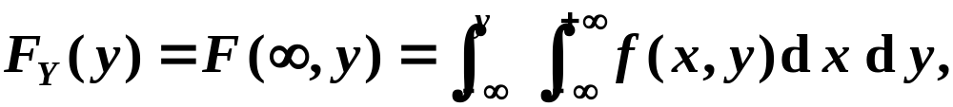
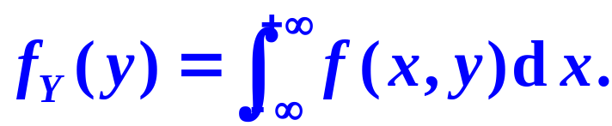
同理可得 Y 的边缘分布函数
Y 的边缘概率密度.

Slide 10
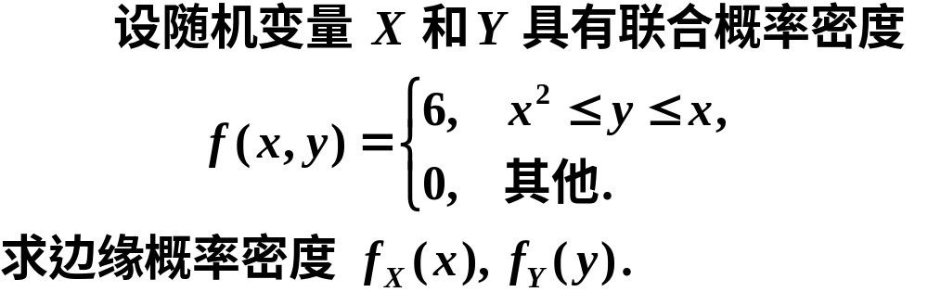










例2
解

Slide 11


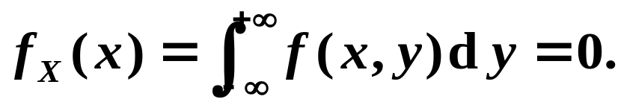


Slide 12


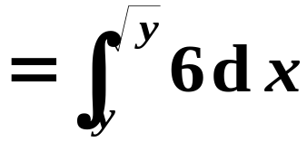

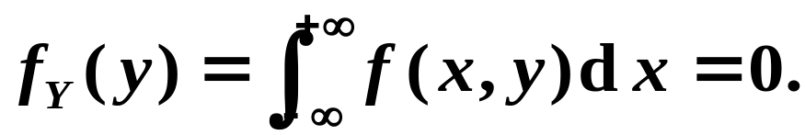

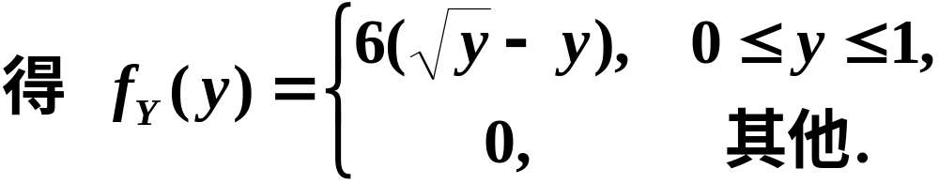

Slide 13
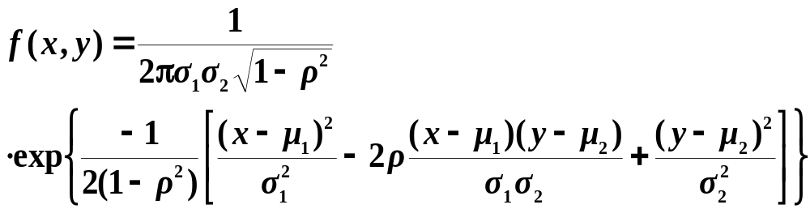
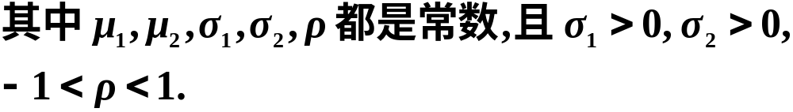
例3

Slide 14
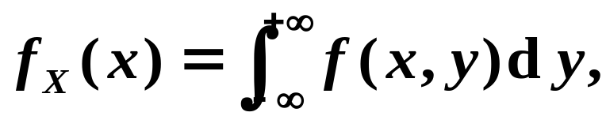
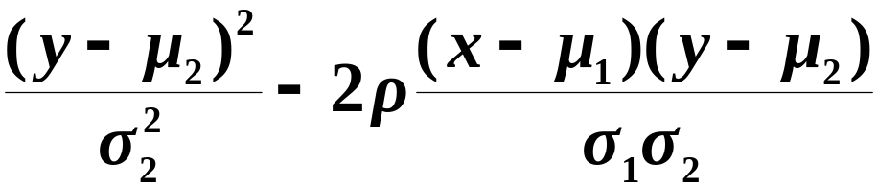
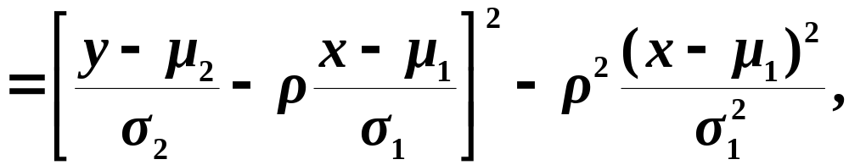
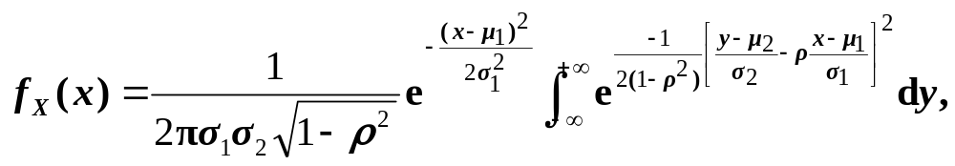
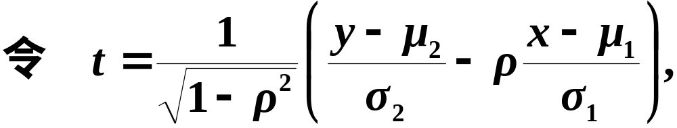
解
由于
于是

Slide 15
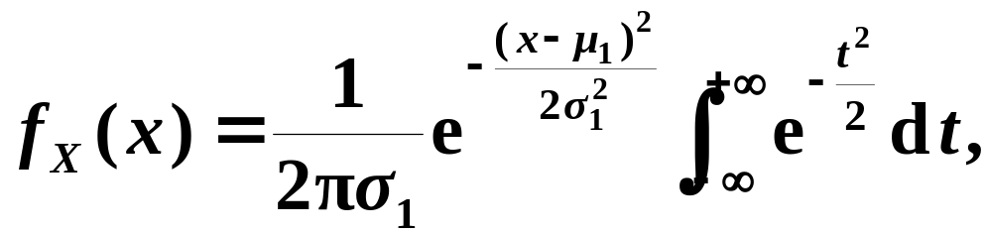
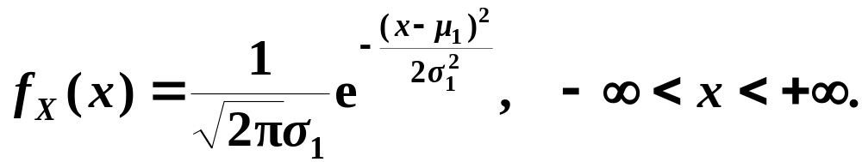
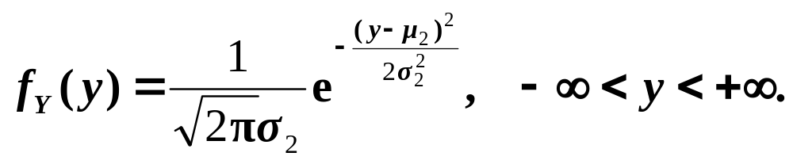

则有
即
同理可得
二维正态分布的两个边缘分布都是一维正态分布,

Slide 16
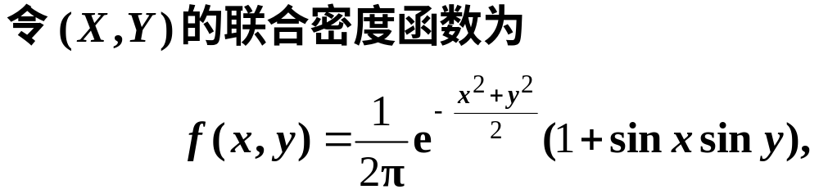
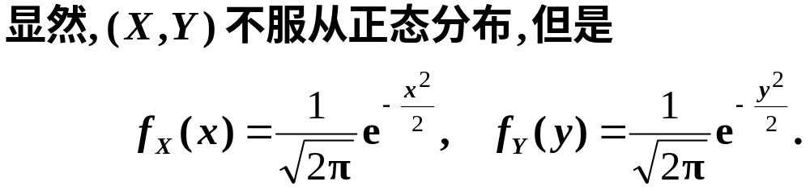
注意 边缘分布均为正态分布的随机变量,其联合分布不一定是二维正态分布.
因此边缘分布均为正态分布的随机变量,其联合分布不一定是二维正态分布.

Slide 17
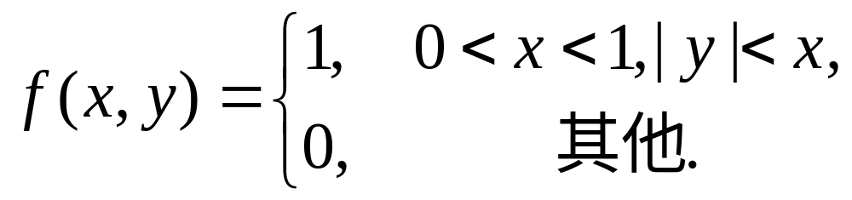
例4
设(X,Y)的联合概率密度为
求(X,Y)关于X,Y的边缘概率密度函数.

